Slide 1
ÖFKE KONTROLÜ VE ZOR İNSANLA BAŞA ÇIKMA

Slide 2
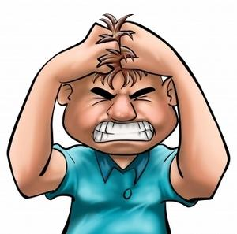
ÖFKE NEDİR
Öfke, bireyin herhangi bir engellenme, adaletsizlik ya da kendi benliğine yönelik bir tehdit hissettiğinde yaşanan duygudur .

Slide 3
ÖFKE NEDİR
Öfke doyurulmamış isteklere, istenmeyen sonuçlara ve karşılanmayan beklentilere verilen duygusal tepkidir.
Şiddeti hafif huzursuzluktan şiddete kadar değişebilir.

Slide 4
ÖFKE NEDİR
Son derece doğal, evrensel , herkesin yaşadığı, kişiler arası iletişimi düzeltici olabilen bir duygudur.
Ancak, öfke aynı zamanda kontrol edilemeyen, yıkıcı bir biçimde davranışlara yansıyarak saldırgan ve son derece tahrip edici tepkilere dönüşme potansiyeline de sahip bir duygudur.
Öfkenin ifade şekli sağlıklı bir çözüme yönelik olmalıdır.

Slide 5

NEDEN ÖFKELENİRİZ
Tehdit algılaması
Kimlik - inanç - değerlere saldırı
Engellenmişlik hissi
Anlaşılmama
Haksızlığa uğrama
Hayal kırıklığı
Utanç hissedildiğinde
Kıskançlık hissedildiğinde
Yalnızlık, itilmişlik, kaygı hissedildiğinde

Slide 6
ÖFKENİN İŞLEVLERİ
Enerji verir
Egoyu korur
Olumsuz tepkiyi kolaylaştırır
Bir işarettir
Muhatap olunan davranışı engeller

Slide 7
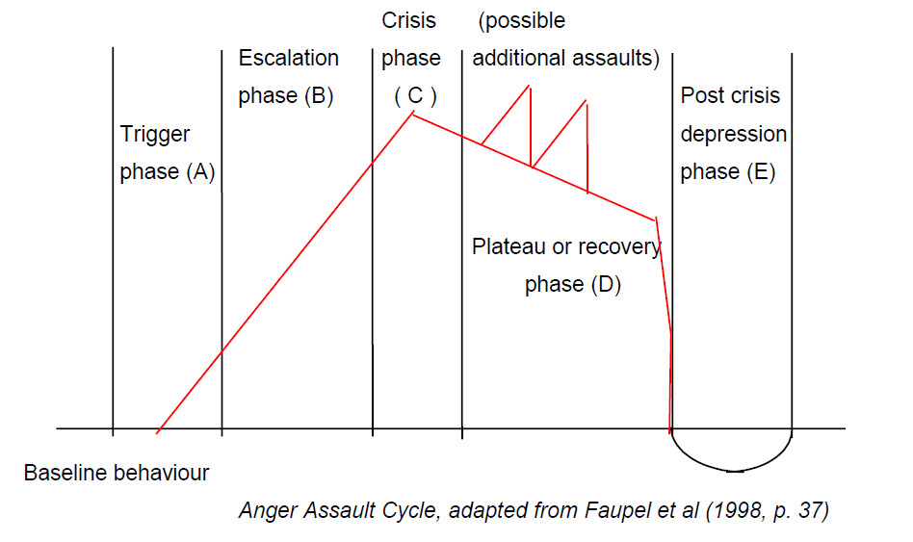
ÖFKENİN FAZLARI
5 faz mevcut.
Tetik fazı
Gerginlik
Kriz
Azalma (rahatlama)
Kriz sonrası depresyon

Slide 8
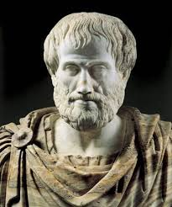
Herkes öfkelenebilir, bu çaba gerektirmez;… fakat bunu doğru kişiye, doğru ölçüde, doğru zamanda, doğru bir nedenle ve doğru şekilde yöneltebilmek; işte bu herkes için o kadar kolay değildir. Bu yüzden bu erdem takdire şayan, asil ve nadiren rastlanan bir durumdur.
(Aristo, Nicomachean Etik, 1947, 1109a25)

Slide 9
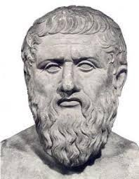
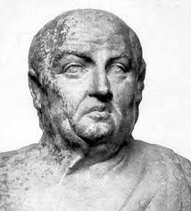
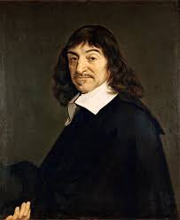
ÖFKENİN AHLAKİ YAPISI
Eflatun, Aristo, Seneca, Lactantius, Aquinas ve Descartes’e göre öfkede,
Kaynak; haksızlık, saygısızlık ya da bir çeşit umursamazlıkla ilgili bir değerlendirmenin sonucudur.
Hedef; cansız nesneler ya da kişinin kendisi olabileceği gibi en sık olarak diğer bir insandır.
Amaç; uygunsuz şey yüzünden kişiyi cezalandırmak ya da yapılan yanlışı düzeltmektir.

Slide 10

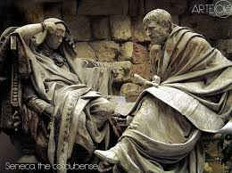
ÖFKE HAKKINDA
SENECA M.Ö. 4 – M.S. 65
“ Öfke, tüm duyguların en korkuncu, en taşkınıdır.
Tahrik, düzeyi ne olursa olsun öfkeyi meşru kılmaz, hiçbir koşulda öfke haklı değildir, zaten öfkenin de bir getirisi yoktur.
İnsan bir kez kendini öfkeye teslim edecek olsun, öfke kişiye hâkim olur, davranışlarının hâkimiyetini yok eder, mantığı ve sağduyuyu köreltir, bireysel ya da toplu olarak en korkunç suçların işlenmesine bile neden olabilir.
Öfke zayıflığın göstergesidir.
Öfke yerine kişi iradesini kullanmalı, mantığına güvenmeli ve dürtülerini kontrol etmelidir.
Davranışlarına öfkesi değil, mantığı yön vermelidir. ‘’

Slide 11
ÖFKEYLE İLİŞKİLİ DİĞER DURUMLAR
Aile yapısı
Ebeveyn tutumları
Toplumun bakışı
Medya

Slide 12


TOPLUMUN BAKIŞI
Yanlış bir inanış; Öfkelendiğinde şiddetli tepki veren insanların güçlü kişiler oldukları düşüncesi
Güçlü insan nerede nasıl tepki vermesi gerektiğini bilen insandır.
Bir eyleme kalkışmadan önce yapacağı hareketin sonuçlarını önceden kestirebilen kişi güçlü insandır.

Slide 13
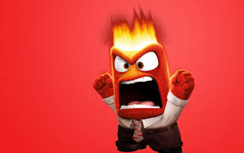
ÖFKE VE KIZGINLIK FARKLARI
Öfke, daha fazla fiziksel ifade içerir.
Öfke kızgınlıktan daha yoğundur.
Öfke daha uzun sürer.
Öfkeye daha ciddi şeyler neden olur.
Öfkeye kaynaklık eden olay, kişisel olarak algılanır.
Öfkeyi kontrol etmek daha zordur.
Kızgınlık, tekrarlamalar sonucu ya da bastırmalar sonucu öfkeye dönüşür.
Öfkenin oluşması kızgınlıktan daha seyrektir.
Öfke daha çok insanlara yöneliktir.

Slide 14

ÖFKE VE HİDDET
Hiddet, öfkeden temelde eylem potansiyeliyle ayrılır.
Hiddet, öfkedeki intikam arzusunun aşırı yoğunlukta ve çok uzun süreli olmasıyla karakterizedir.
Hiddet, kana kan, dişe diş, göze göz kısasını içerir.

Slide 15
ÖFKE OLUMLU OLABİLİR Mİ?
Öfke sık olarak olumsuz görünse de olumlu olarak kullanılabilir.
Öfke ortada bir problem olduğunu gösterir.
Öfke hareket sağlamak için enerji verir.
Öfke hislerimizi ifade etmemizi sağlar.

Slide 16
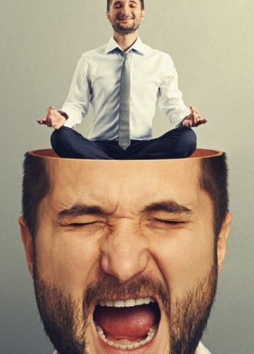
ÖFKE KONTROLÜ
Öfkeyi doğru ifade etme becerisini kazanmaya “ öfke kontrolü ” denir.
Öfke yönetimi programlarının ya da çalışmalarının amacı; kişilere, öfkenin neden olduğu duygusal ve fiziksel uyarılmayı nasıl azaltacağı konusunda yardımcı olmaktır.

Slide 17
ÖFKE KONTROLÜ
Bu tür çalışmaların amacı; gerçekleşmesi
imkansız olan - öfke duygusunun tamamen ortadan kaldırılması değildir.
Bunun yerine öfkenin kişilere ve çevrelerine ilişkin etkilerini nasıl kontrol edeceğini öğretmektir.

Slide 18
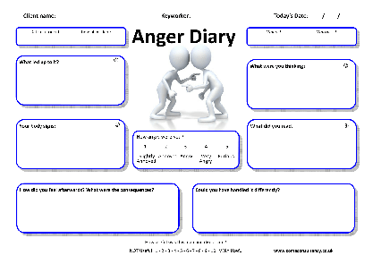
ÖFKE GÜNLÜĞÜ
Öfkeyle baş etme yöntemlerinden bir diğeri de “ öfke günlüğü ” tutmaktır.
Öfke günlüğü tutmak, kişinin ne zaman öfkelendiğini, duygularını ve davranışlarını, düşüncelerini ve gösterdiği tepkileri anlamasına yardımcı olur.
Yaşanan olay
Düşünceler (neden)
Duygular - Davranışlar (sonuç)

Slide 19

ÖFKEYLE BAŞETMEDE KULLANILAN
YANLIŞ YOLLAR
Öfkeyi yok sayma
Öfkeyi başkasına aktarmak
Öfkeyi saldırganca ortaya koymak
Öfkeyi pasif davranışlarla ortaya koymak
Öfkeyi kendine yöneltmek

Slide 20
ÖFKEYLE OLUMLU BAŞETME YOLLARI
Hangi duygunuz öfkeye yol açıyor ? Önce asıl duygunuzu fark edin.
Düşüncelerinizi olumlularla değiştirin!
Zamanlama
Gerektiğinde mola alıp sakinleşin !
Karşı tarafı suçlamak yerine kendi duygularınızı ifade edin.( ben dili )
Karşıdaki kişinin niyetini anlamaya çalışın.
Duygularınızı anlattığınız bir günlük tutun.
Yazı yazmak zor geliyorsa resim de yapabilirsiniz.
Stresle başa çıkmanın yollarını arayın.
Öfkenin yarattığı enerjiyi atın.

Slide 21
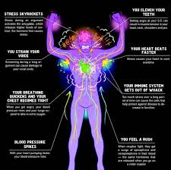
ÖFKE SIRASINDA VÜCUDUMUZDA YAŞANANLAR
Stres ve gerginlik başlar
Adrenalin salgısı artar
Nefes alıp verme sıklaşır
Kalp atışları hızlanır
Kan basıncı artar
Vücut ve zihin “savaş ya da kaç” tepkisi için hazırdır.

Slide 22
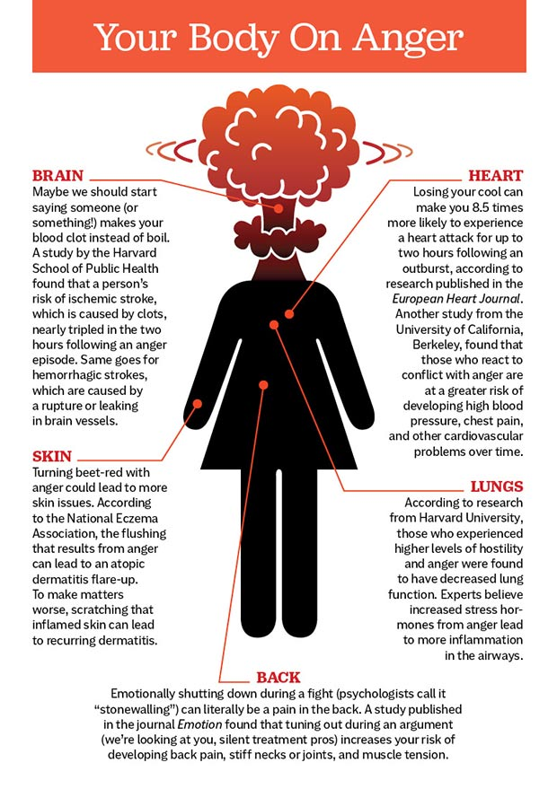

Slide 23
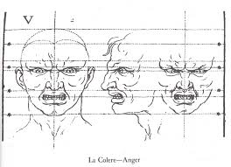
ÖFKENİN ZİHİNSEL ETKİLERİ
Konsantrasyon bozukluğu
Düşük performans
Unutkanlık
Uykusuzluk
Dikkatsizlik

Slide 24
ZİHİNSEL TEDBİRLER
Tetikleyicileri tanıma
Yeniden çerçeveleme / Yeni bakış
Bozma / Çarpıtmayı fark etme
Olumlu iç diyalog / Telkin
Çatışma / Problem çözme: Kazan / Kazan
Geleceğe gitme: Fatura?

Slide 25
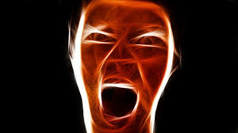
ÖFKENİN DAVRANIŞSAL ETKİLERİ
Madde bağımlılığı (Alkol, sigara vb.)
Şiddet ve saldırganlık
Acelecilik
Huzursuzluk
İlaç kullanımı
Aşırı yemek yeme

Slide 26

FİZİKSEL BELİRTİLERİ NASIL KONTROL ALTINA ALABİLİRSİNİZ?
Kullanılan iki yöntem
Derin nefes alma
Sistematik Gevşeme

Slide 27
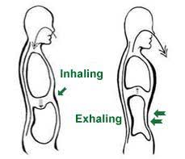
Derin nefes alma
Derin nefes alırken diyaframınızdan almaya özen gösteriniz.
Göğsünüzün üst kısmıyla nefes almak sizi rahatlatmaz.
Nefes alıp verdiğinizde göğsünüz değil mideniz şişmelidir. Doğru nefes alıp almadığınızı kontrol etmek için sağ elinizin avuç içini midenize, sol elinizi göğsünüze koyun.
Nefes aldığınızda sağ eliniz hareket ediyorsa doğru nefes alıyorsunuz demektir.
Sinirleneceğinizi anladığınız anda derin nefes almak için birkaç dakikanızı ayırın.
Diyaframınızdan yavaşça nefes almaya başladığınız zaman kaslarınız gevşemeye başlayacak ve gerginliğiniz azalacaktır.

Slide 28

Sistematik gevşeme
Kasların kasılması ve gevşetilmesi ilkesi ile çalışır.
Önce baş ve yüz bölgesinden başlayarak adım adım vücudun tüm parçalarının önce kasılması ardından gevşetilmesi sağlanır.
Derinlemesine gevşeme de denilen bu teknikte süre 10-20 dakika kadardır. Kan vücudun en uç noktasına kadar gider ve vücudun dinlenmesini sağlar.

Slide 29
S-A-Y
Sakinleşme
Öfke anında durup, yavaş ve derin nefesler almak, kendi kendinize sakinleşmeliyim telkininde bulunun.
Alternatif düşünce
Sakinleştikten sonra sizi öfkelendirmeyecek alternatif bir açıklamaya yönelin
Yönlendirme
Duygusal enerjinizi yönlendirebileceğiniz bir aktivite bulun, spor, resim vs.

Slide 30

Ortak Tedbirler
Diyafram egzersizleri
Zihinde canlandırma
Sayı saymak
Mola / ara vermek
Ortam / çevre değiştirmek

Slide 31

SORULAR
Öfkemi kontrol edebiliyorum.
Kavgadan uzak duruyorum.
Tartışırken sesimi yükseltmiyorum.
Sabah kalktığımda stresli olmuyorum.
İnsanlarla konuşurken ters ve kaba cevaplar vermiyorum.
İnsanlara güler yüzlü davranıyorum.
Düşüncelerimi içime atmayıp, ifade ediyorum.
Tartışırken hakaret ve küfür etmiyorum.

Slide 32

EVETLER;
0-3 arası ise : Sinirlerinize hakim olmalısınız. Her an parlamak için fırsat arıyorsunuz. Kendinizi rahatlatmak için spor ve sanatla uğraşabilirsiniz. Sakin olmaya çalışmalısınız.
3-6 arası ise: Şiddete başvurmuyorsunuz ancak zaman zaman öfkenizi kontrol altında tutamıyorsunuz. Biraz daha sakin olmalı ve öfkenizle başa çıkmalısınız.
6-8 arası ise: Tebrikler! öfkenizi kontrol altında tutabildiğiniz gibi şiddete de başvurmuyorsunuz. Bu özelliğinizi çevrenizde öfkesini kontrol edemeyen arkadaşlarınıza da aşılamalısınız.

Slide 33
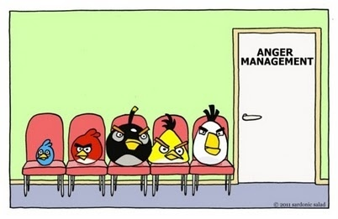

Slide 34

ÖZET
Gerçekten öfkelenmemize sebep olacak durumlarda öfkelenmemiz gayet doğal ve normaldir.
Ancak unutmamamız gereken öfkenin kendisinin değil ifade ediliş şeklinin sorun olabileceğidir.

Slide 35
Öfke gelir göz kararır, öfke gider yüz kızarır.

Slide 36
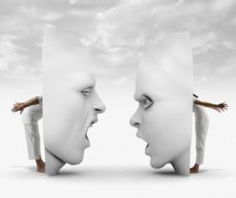
ZOR İNSANLA BAŞA ÇIKMA

Slide 37
ZOR İNSANLA BAŞA ÇIKMA
Uzmanlar, iletişim kurmakta güçlük çeken insanları “ zor insanlar ” olarak adlandırıyor.
Tüm zor insanların inatçı, hırslı ve kaprisli oldukları görülüyor.

Slide 38
ZOR İNSANLARIN KİŞİLİK ÖZELLİKLERİ
Zor insanlar her iş yerinde, her yaşam alanında olabilir.
Onlarla ilgili bilmeniz gereken en önemli şey onları yok saymamanız gerektiğidir.
Ne kadar zor olsalar da, sizi ne kadar zor durumda bıraksalar da, uğraştırsalar da şunu bilmelisiniz ki onlardan kaçamazsınız, çünkü onlar hayatınızda hep olacaklardır.

Slide 39
ZOR İNSANLAR
Zor insana karşı objektif olun, duygularınızı kontrol edin.
Zor insan kişilik yapısına sahip iş arkadaşınızdan sürekli şikayetçi olmanız ona değil size zarar verir.
Yöneticiniz de bir süre sonra “ Neden sorununuzu çözemediniz ki ? ” şeklinde düşünüp sizi haksız bulabilir.
Zor insanla başa çıkabilmek için neler yapacağınıza siz karar verin ama şunu unutmayın hiç yapmamanız gereken şey, onlarla başkalarının önünde tartışmaktır !!!

Slide 40
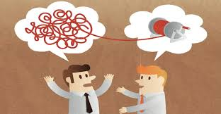
ZOR İNSANLAR
Hayattaki başarımız bazen bu tür insanlarla baş edebilme yeteneğimizle ilişkilidir.
Zor insanlarla baş edebilmek için onları değiştirmeye çalışabilirsiniz. Ancak bu kısa süreli bir iş değildir. Bu nedenle yapabileceğiniz tek şey onlara verilecek tepkilerin değiştirilmesidir.
Çoğu zaman zor insanlarla iletişim kurmak ciddi çaba ve beceri gerektirir

Slide 41
ZOR İNSANLAR
Zor insanlar adeta zımpara kâğıdı gibidir!
Size temas ettikleri sürece acıtır ve çizikler oluştururlar. Sonunda siz pürüzsüz hale gelirken, zımpara kâğıdı dağılıp parçalanır!

Slide 42
ZOR İNSANLARLA BAŞA ÇIKMAK
Zor insanlarla çalışırken, öncelikle kendinizi tanımalısınız.
Kendi sınırlarınızı belirleyip ona göre adım atmalısınız.
Karşınızdaki kişi ne kadar zor olursa olsun unutmayın ki size karşı olan tutumları sizin onlara izin verdiğiniz kadarıyla sınırlıdır.
Zor insanların tutumlarının altında yatan asıl sebep; ya canları başka bir şeylere sıkılmıştır ve acısını sizden çıkarırlar ya da haksız olduklarını bildikleri için üste çıkmaya çalışmalarıdır.

Slide 43
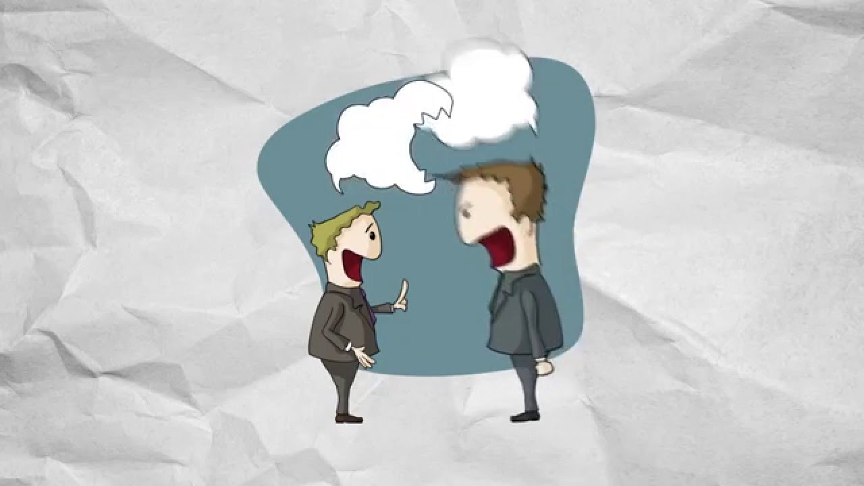
ZOR İNSANLARLA BAŞA ÇIKMAK
Zor kişiler kendi çizgilerini bozmak istemezler, bildikleri gibi hareket etmek isterler.
Sorun sizin o an zor insanları yönetebilecek kadar enerjiye sahip olamamanızdır.

Slide 44
ZOR İNSANLARLA BAŞA ÇIKMAK
Zor insanlarla çalışırken, ikinci öncelik zor insan tiplerini bilmekten geçer.
Zor insanları genel olarak üçe ayırabiliriz.
Daha sonra da bu genel davranışlara göre basit, farklı başa çıkma biçimlerini görebiliriz.

Slide 45
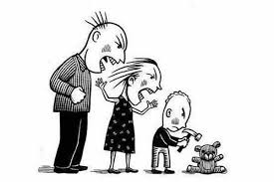
ZOR İNSAN TİPLERİ
Zor insanları genel üç gruba ayırabiliriz
Saldırganlar (düşmanca davrananlar)
  Zorluğu en kolay fark edilen gruptur.
  Saldırgan kişilik, kısmen mizaç yapısı, kısmen de ailede ve çevrede saldırganlığın bir iletişim yolu olarak kullanıldığı durumlarda, öğrenmeyle edinilmiştir.
  Saldırganlık, kişinin kendi istek ve ihtiyaçlarını, bağırarak, hakaret ve tehdit ederek, hatta fiziksel şiddete başvurarak korku yoluyla sağlamasıdır.

Slide 46
Zor İnsan Tipleri (Saldırganlar)
Saldırganlar
Karşılarındaki tarafından önemsenmedikleri, ihmal edildikleri, umursanmadıkları, değer görmedikleri, aldatıldıkları duygusuna kolaylıkla kapılırlar.
Sabırsızdırlar, her koşulda onlar haklıdır ve her tartışmayı onlar kazanmalıdır. Ne kadar ben merkezci olurlarsa, o denli zorlaşırlar.
Saldırgan zor insanların enerji düzeyleri yüksektir ama bu, yapıcı değil yıkıcı bir enerjidir.

Slide 47
Zor İnsan Tipleri (Saldırganlar)
Saldırgan İnsanların, kendilerine özgü değerleri vardır ve onlara bağlıdırlar.
Sadece kendisinin değil, başkalarının da haklarını savunurlar.
Saldırganın, hep kendisinin kazanıp karşısındakinin kaybettiği tutumuna karşılık, sağlıklı dışa vurumcu, kazan kazan ilkesini de gözetirler

Slide 48
Zor İnsan Tipleri (Pasifler)
Pasifler (ilgisiz ve sorumsuzlar)
Pasif zor insanlar, gerçek duygu, düşünce ve ihtiyaçlarını açıkça ifade edemeyenlerdir.
Bazı pasifler, kendi istek ve ihtiyaçlarını bir kenara bırakıp, onaylanmak, sevilmek ve takdir görmek için başkalarının istek ve ihtiyaçlarını karşılar ve onları memnun etmeye çalışırlar.
Eleştiri ve çatışmadan kaçınmak için, kendi istek ve ihtiyaçlarını gizlerler ‟ Hayır ‟ demek onlar için çok zordur.
Düşüncelerini ortaya koymaz, başkalarının ilk adımı atmasını beklerler.

Slide 49
Zor İnsan Tipleri (Pasifler)
Bazıları, güçlü buldukları insanlara, rahatsız edici biçimde yanaşıp yapışırlar.
Destek ve onayları, gerçek ve içten olmadığı için, çok zorlandıklarında, karşılarındaki insanları beklenmedik bir anda yüzüstü bırakmaları mümkündür.
Yalnız kalır, öfkeyi üstlerine çeker ve dışlanırlar.
Pasif davranışın bir başka biçimi ise, sorumluluktan kaçma şeklinde ortaya çıkar.
Gerçek anlamda sorumluluk üstlenmez, varla yok arasında gelir giderler !

Slide 50
Zor İnsan Tipleri (Pasifler)
Sıklıkla, ‟ Bilmem ! ‟, ‟ Önemli değil ! ‟, ‟ Sen karar ver !‟ gibi sözlerle, sorumluluğu başkalarına bırakırlar.
Baskıcı öğretmen ve eğitim sistemlerinin de sorumluluğu büyüktür.
Bastırılmış güçlü bir öfkeleri vardır.
Geleceklerini belirleyen etkenleri kontrol edemedikleri için, endişelidirler.

Slide 51
Zor İnsan Tipleri (Pasifler)
Başkalarının saygısını kazanamadıklarından, kendilerine güvenleri giderek azalır.
Bir çok pasif insanda, çarpıntı, migren, ülser, sedef gibi psikosomatik hastalıklara rastlanır.
Pasif insanların, duygularını tanıma, yönetme ve ifade etme eğitiminden geçmesi, daha etkin ve kaliteli yaşamlar sürdürmelerinde yarar sağlar.

Slide 52
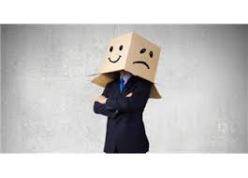
Zor İnsan Tipleri (Pasif Saldırganlar)
Pasif saldırganlar ( hilekâr, kendi çıkarları için başkalarını kullananlar )
Fark edilmesi en zor olan insanlardır.
İstek ve ihtiyaçlarını dolaylı yoldan gösterdikleri için, ne düşündüklerini ve hissettiklerini anlamak zordur.
Yüzeydeki pasif duruş, altta yatan saldırgan buzdağının görünen kısmıdır, bu nedenle yanıltıcıdırlar genellikle söyledikleriyle, kast ettikleri şeyler farklıdır.

Slide 53
Zor İnsan Tipleri (Pasif Saldırganlar)
Pasif saldırgan, açıkça ifade etmediği istekleri, dolaylı yollardan, karşısındaki insanı kullanarak, ona direnerek ulaştırır.
Sorularınıza cevapları, açık ve net değildir. ‘’ Dur bakalım ! ‟, ‟ Daha sonra! ‟, ‟ Belki ‟ , ‟ Bilmem ‟ gibi belirsiz cevaplar verirler.
Sorunlara çözüm için katkıda bulunmaz, işler ters gidince de ‟ Ben böyle olacağını biliyordum ‟ der ve sizi eleştirirler.
Olumsuz düşünme eğilimi güçlüdür. Bunu, etraflarına da bulaştırırlar.

Slide 54
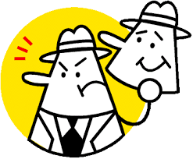
Zor İnsan Tipleri (Pasif Saldırganlar)
Kendilerinden bir şey talep edilmesinden rahatsız olurlar.
Açıklarınızı ve hatalarınızı unutmaz, anında uyarmak yerine biriktirir, hiç ummadığınız bir anda yüzünüze vurarak sizi zor durumda ve savunmasız bırakırlar.
Aniden saldırganlaşabilir ve hedefindekiler genellikle, yakınlarındaki iyi niyetli ve olumlu insanlardır.
Neden rahatsız olduğunu söylemedikleri için kafanız karışır, kendinizde kusur ararsınız.

Slide 55
Zor İnsan Tipleri (Pasif Saldırganlar)
Kendisini sorun yaratmayan, asil ruhlu biri gibi görürken, karşılarındakini acıtıcı imalarla aşağılar ve dedikoduyu severler.
Pasif saldırganlık, yapısal olmanın yanında, kendi gerçek duygu ve düşüncelerini ifade etmenin zor olduğu ortamlarda yetişme sonucunda da ortaya çıkabilir.
Kendini açıkça ortaya koyma, gerilim ve çatışmayla başa çıkma becerilerinin yetersizliği, bu davranışın altında yatar.
Değişime istekli oldukları takdirde, duygu ve davranış eğitiminden geçmeleri yarar sağlayabilir.

Slide 56
ZOR İNSANLARLA BAŞ ETME YOLLARI (SALDIRGANLARLA)
Saldırgan insanlarla başa çıkmak
Saldırganlara karşı üç şey yapabilirsiniz
Saldırganların davranışlarını kabullenip, istediklerini yapmak. Bu sizin ruh - beden sağlığınızı bozacaktır.
Çekip gitmek. Bu her zaman mümkün olmaz.
Akılcı yollarla başa çıkmak gibi farklı tepki seçenekleriniz vardır

Slide 57
ZOR İNSANLARLA BAŞ ETME YOLLARI (SALDIRGANLARLA)
Saldırganlık problemi, saldırganındır.
Dolayısıyla sizin üstlenmeniz gereken, problemin değil, kendi tepkinizin sorumluluğudur.
Tepkinizin niteliği, ilişkinin ve olayların niteliğini belirleyecektir
Saldırganlara vermeniz gereken ilk ve net mesaj, güçlü ve cesur olduğunuz mesajıdır.
Bunu yapmamanız, artan şiddete gönderilen davetiyedir.

Slide 58
ZOR İNSANLARLA BAŞ ETME YOLLARI (SALDIRGANLARLA)
Beden diliniz, bu mesajı ulaştırmanın en kolay yoludur.
Gerçekten kendinizi güçlü hissetmeseniz bile, cesur bir insanın beden dilini kullanmalısınız !
Ya olduğun gibi görün, ya da göründüğün gibi ol !

Slide 59
ZOR İNSANLARLA BAŞ ETME YOLLARI (SALDIRGANLARLA)
Saldırgan zor insanlarla konuşurken
Dik durun veya dik oturun
Başınızı eğmeyin, boynunuzu dik tutun
Omuzlarınızı gevşetin
Ağırlığınızı her iki bacağınıza eşit dağıtın, bir tarafa yüklenmeyin
Doğrudan göz teması kurun
Ses tonunuz sakin ve düşük olsun, yüksek tonda ve tiz sesle konuşmayın
Yavaş konuşun. Yavaş konuşmak, karşı tarafın hızlı ve saldırgan konuşmasının altını çizerek rahatsız ediciliğini teşhir eden en önemli araçtır.

Slide 60
ZOR İNSANLARLA BAŞ ETME YOLLARI (SALDIRGANLARLA)
Güzel olansa, bu davranışların en azından bir - iki tanesini bile sergilemenizin, sadece karşı tarafın tepkisini etkilemekle kalmayıp, kendi ruh halinizi de daha özgüvenli ve kararlı hale getirecek olmasıdır

Slide 61
ZOR İNSANLARLA BAŞ ETME YOLLARI (PASİFLERLE)
Pasif insanlarla başa çıkmak
Pasif insanlar, bağımlı ilişkiler kurmaya yatkındırlar.
Öyle ki, baştan hoşunuza giden itirazsız dostlukları, zamanla size özel alan bırakmayacak kadar yapışkan bir yakınlık çabasına dönüşebilir
Baştan aranıza sağlıklı bir sınır çizmek, hem onların bağımlılık eğilimlerini zayıflatır, hem de sizi özgürleştirir.

Slide 62
ZOR İNSANLARLA BAŞ ETME YOLLARI (PASİFLERLE)
Pasif insanlarla beraberseniz, onlardan beklentilerinizi azaltmalı, çıtanızı makul bir seviyeye çekmelisiniz.
Beklentinizi gerçekçi zeminde, çok net sınırlarla belirtmeniz, istediğiniz şeyi pasiflerin kafalarında büyüterek, korkmalarını engelleyebilir.
Yüksek beklenti, onların daha fazla kaçınmasına ve güveninizi sarsmasına yol açacaktır.

Slide 63
ZOR İNSANLARLA BAŞ ETME YOLLARI
(PASİF SALDIRGANLARLA)
Sakin Olun
Sakin kalmanız ve onlarla mesafenizi korumanız önemlidir.
Suçlayıcı bir dil kullanırsanız, hemen kurban rolüne geçer ve sizi haklı olduğunuz halde haksız duruma düşürürler.
O nedenle, sözcüklerinizin temiz, net ve onu birey olarak suçlamak yerine kusurlu davranışlarına odaklı olmasına dikkat edin.
‘’Ne inatçı şeysin sen!’’ yerine, ‘’Tatil tarihi konusundaki bu ısrarının yanlış olduğunu düşünüyorum!’’ gibi.
Pasif saldırganlar dolaylı yollardan sizi incitecekleri ve sonra da bunu inkâr edecekleri için, mesajlarına iyi kulak verin.

Slide 64
ZOR İNSANLARLA BAŞ ETME YOLLARI
(PASİF SALDIRGANLARLA)
Dürüstlüğe Davet Edin
Sonra da, sakladıkları kötü niyetli gerçek mesajı teşhir edin:
‘’Bana aslında vermek istediğin mesajın …….. olduğunu hissediyorum ve bundan rahatsızım!’’
Bu söylem, bir dürüstlük çağrısıdır!
Gerçek mesajı teşhir konusunda yeterince ısrarlı olmanız, sizinle diyaloğunda bu metodun çok işlemediğini, kötü niyetini fark ettiğinizi ona kavratmanıza yardım eder.
Düşünce ve Duygularını Dinleyin
Onlara, kendilerini güvende hissedebilecekleri konuşma ortamları yaratın.

Slide 65
ZOR İNSANLARLA BAŞ ETME YOLLARI
ÖZET
Zor insanlar bize, nasıl ‟ olmamamız ‟ gerektiğini öğretirler.
Bazen bilmeden, zorluklara direnme gücümüzü ve sabrımızı arttırıp, karakterimizi güzelleştirmemize de vesile olurlar.
Yani zor insanlar hep de zararlı değildir.

Slide 66
TEŞEKKÜRLER
6698 sayılı KVKK gereği; hazırlayan kişilerin bilgileri sunumlardan kaldırılmıştır.
Bilgi İçin: 232 248 33 21

